Slide 1
ユーザーモード
enable
disable
特権モード
特権モード
configure
terminal
exit
グローバルコンフィグレーションモード

Slide 2
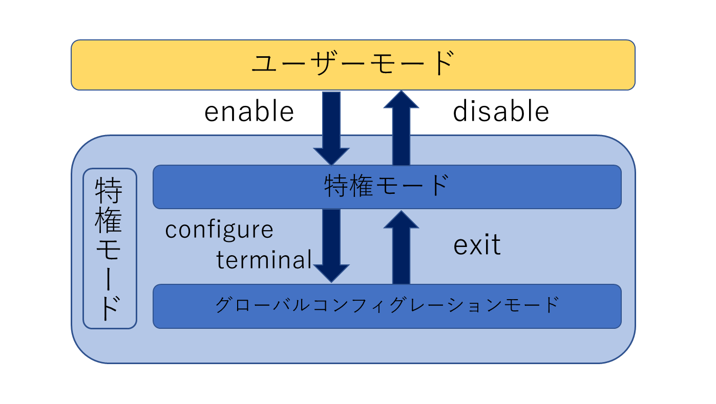
ユーザーモード
enable
disable
特権モード
特権モード
conf t
exit
グローバルコンフィグレーションモード

